Slide 1
Hadoop深入浅出
北京传智播客教育 www.itcast.cn
北京传智播客教育 www.itcast.cn

Slide 2
课程安排
HBASE基础知识*
HBASE的伪分布的搭建*
HBASE Shell***
HBASE的Java客户端***
---------------------------加深拓展----------------------
HBASE的集群的搭建*
HBASE的表设计*
HBASE的底层存储模型*
北京传智播客教育 www.itcast.cn

Slide 3
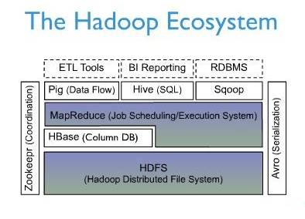

Slide 4
HBase简介
  HBase – Hadoop Database，是一个高可靠性、高性能、面向列、可伸缩的分布式存储系统，利用HBase技术可在廉价PC Server上搭建起大规模结构化存储集群。HBase利用Hadoop HDFS作为其文件存储系统，利用Hadoop MapReduce来处理HBase中的海量数据，利用Zookeeper作为协调工具。
北京传智播客教育 www.itcast.cn
Notes:
HMaster、HRegionServer、HRegion、Store、MemStore、StoreFile、HLog、HFile、KeyValue

Slide 5
思考：怎样存储物流信息
运单号：728311858891
2014-01-07 10:09:25 上海 已发货
2014-01-07 18:27:32 上海航空部 已收件
2014-01-07 20:25:38 快件离开上海航空部 已发往北京
2014-01-09 08:27:14 北京回龙观 派件中
2014-01-09 12:37:37 北京回龙观 已签收
北京传智播客教育 www.itcast.cn

Slide 6
主键：Row Key
主键是用来检索记录的主键，访问hbase table中的行，只有三种方式
    通过单个row key访问
    通过row key的range
    全表扫描
北京传智播客教育 www.itcast.cn

Slide 7
列族：Column Family
列族在创建表的时候声明，一个列族可以包含多个列，列中的数据都是以二进制形式存在，没有数据类型。
北京传智播客教育 www.itcast.cn

Slide 8
时间戳：timestamp
HBase中通过row和columns确定的为一个存贮单元称为cell。每个 cell都保存着同一份数据的多个版本。版本通过时间戳来索引
北京传智播客教育 www.itcast.cn

Slide 9
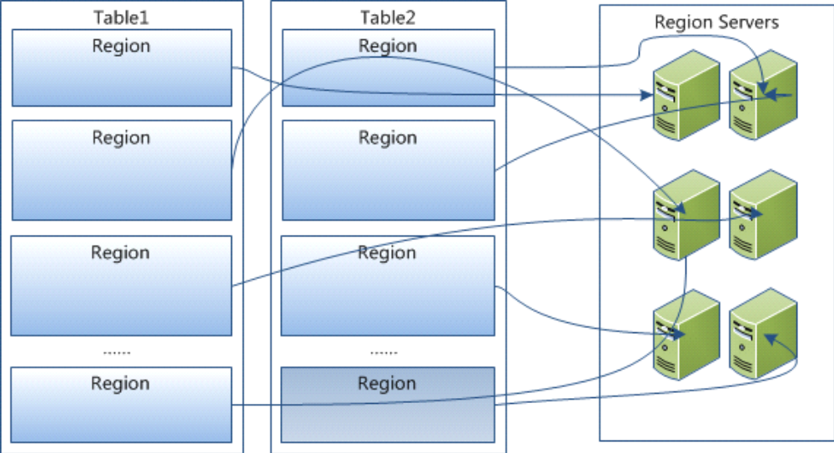
HBASE基础知识
参数hbase.hregion.max.filesize
物理存储
  Table 在行的方向上分割为多个HRegion，一个region由[startkey,endkey)表示
北京传智播客教育 www.itcast.cn

Slide 10
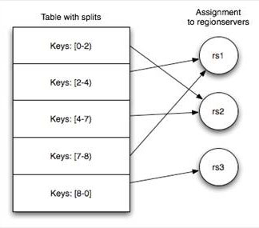

Slide 11
HBASE基础知识
  架构体系
    Client 包含访问hbase 的接口，client 维护着一些cache 来加快对hbase 的访问，比如regione 的位置信息
    Zookeeper
      保证任何时候，集群中只有一个running master
      存贮所有Region 的寻址入口
      实时监控Region Server 的状态，将Region server 的上线和下线信息，实时通知给Master
      存储Hbase 的schema,包括有哪些table，每个table 有哪些column family
    Master 可以启动多个HMaster，通过Zookeeper的Master Election机制保证总有一个Master运行
      为Region server 分配region
      负责region server 的负载均衡
      发现失效的region server 并重新分配其上的region
北京传智播客教育 www.itcast.cn

Slide 12
Region Server
维护Master 分配给它的region，处理对这些region 的IO 请求
负责切分在运行过程中变得过大的region
可以看出，client 访问hbase 上数据的过程并不需要master 参与，寻址访问先zookeeper再regionserver，数据读写访问regioneserver。HRegionServer主要负责响应用户I/O请求，向HDFS文件系统中读写数据，是HBase中最核心的模块。
北京传智播客教育 www.itcast.cn

Slide 13
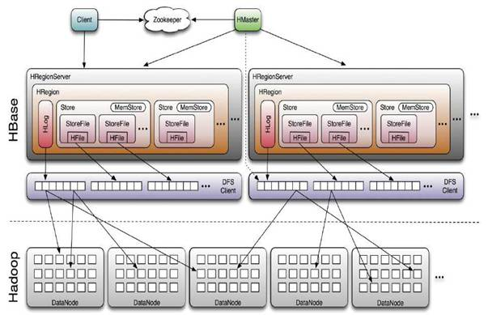
系统架构
北京传智播客教育 www.itcast.cn

Slide 14
HBASE与相关软件
hadoop.1.1.2
hbase-0.94.2-security.tar.gz
JDK6
RHEL6.3
前提条件：本机或集群环境下hadoop.1.1.2已经安装成功
北京传智播客教育 www.itcast.cn

Slide 15
本地伪分布模式搭建（一）
把hbase-0.94.2-security.tar.gz复制到/usr/local
解压hbase-0.94.2-security.tar.gz与重命名
#cd /usr/local
#tar -zxvf hbase-0.94.2-security.tar.gz
#mv hbase-0.94.2-security hbase
修改/etc/profile文件。
#vi /etc/profile
增加
export HBASE_HOME=/home/hbase
修改
export PATH=$JAVA_HOME/bin:$PATH:$HADOOP_HOME/bin:$HBASE_HOME/bin
保存退出
#source /etc/profile
北京传智播客教育 www.itcast.cn

Slide 16
本地伪分布模式搭建（二）
修改$HBASE_HOME/conf/hbase-env.sh文件
export JAVA_HOME=/usr/local/jdk
export HBASE_MANAGES_ZK=true
保存后退出
修改$HBASE_HOME/conf/hbase-site.xml
<property>
<name>hbase.rootdir</name>
<value>hdfs://hadoop0:9000/hbase</value>
</property>
<property>
<name>hbase.cluster.distributed</name>
<value>true</value>
</property>
<property>
<name>hbase.zookeeper.quorum</name>
<value>hadoop0</value>
</property>
<property>
<name>dfs.replication</name>
<value>1</value>
</property>
注意：$HBASE_HOME/conf/hbase-site.xml的hbase.rootdir的主机和端口号与$HADOOP_HOME/conf/core-site.xml的fs.default.name的主机和端口号一致
北京传智播客教育 www.itcast.cn

Slide 17
本地伪分布模式搭建（三）
在$HBASE_HOME/conf/regionservers文件增加
localhost
保存退出
先启动Hadoop，后启动HBASE
#cd $HBASE_HOME/bin
#./start-hbase.sh
停止
#cd $HBASE_HOME/bin
#./stop-hbase.sh
北京传智播客教育 www.itcast.cn
Notes:
冗余master时：需要在conf中创建backup-masters文件，增加冗余master的主机名

Slide 18
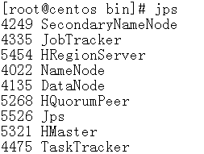
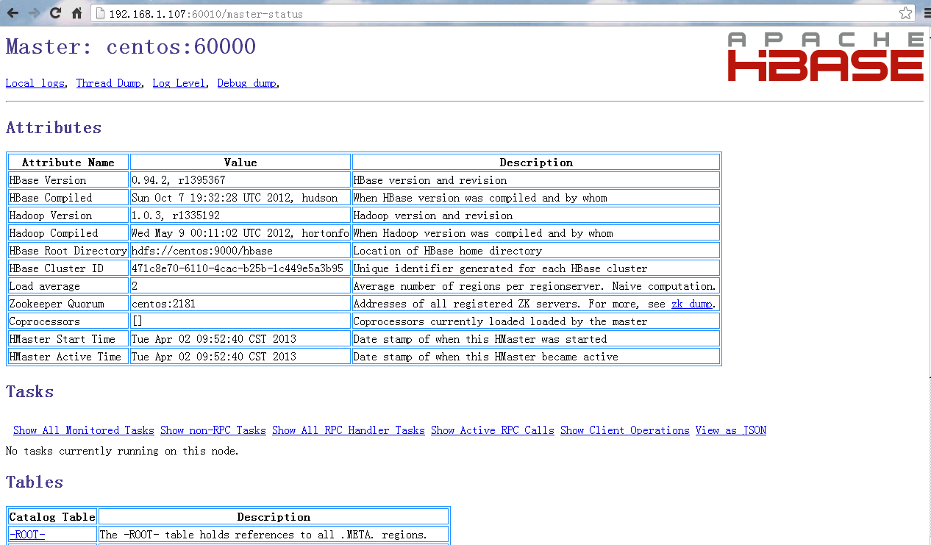
本地伪分布模式搭建（四）
查看hdfs目录，你会发现在根目录下多了一个hbase的目录
#hadoop fs -ls /
#jps
Web Console
http://hadoop0:60010/master-status
北京传智播客教育 www.itcast.cn

Slide 19
HBASE Shell
#$HBASE_HOME/bin/hbase shell
hbase提供了一个shell的终端给用户交互
名称 | 命令表达式
创建表 | create '表名称', '列族名称1','列族名称2','列族名称N'
添加记录 | put '表名称', '行名称', '列名称:', '值'
查看记录 | get '表名称', '行名称'
查看表中的记录总数 | count '表名称'
删除记录 | delete '表名' ,'行名称' , '列名称'
删除一张表 | 先要屏蔽该表，才能对该表进行删除，第一步 disable '表名称' 第二步 drop '表名称'
查看所有记录 | scan "表名称"
查看某个表某个列中所有数据 | scan "表名称" , {COLUMNS=>'列族名称:列名称'}
更新记录 | 就是重写一遍进行覆盖
北京传智播客教育 www.itcast.cn

Slide 20
HBASE Shell的DDL操作
创建表
>create 'users','user_id','address','info'
表users,有三个列族user_id,address,info
列出全部表
>list
得到表的描述
>describe 'users'
创建表
>create 'users_tmp','user_id','address','info'
删除表
>disable 'users_tmp'
>drop 'users_tmp'
#$HBASE_HOME/bin/hbase shell
……
>quit
>exists 'users'
>is_enabled 'users'
>is_disabled 'users
北京传智播客教育 www.itcast.cn

Slide 21
HBASE Shell的DML操作
put 'users','xiaoming','info:age','24';
put 'users','xiaoming','info:birthday','1987-06-17';
put 'users','xiaoming','info:company','alibaba';
put 'users','xiaoming','address:contry','china';
put 'users','xiaoming','address:province','zhejiang';
put 'users','xiaoming','address:city','hangzhou';
put 'users','zhangyifei','info:birthday','1987-4-17';
put 'users','zhangyifei','info:favorite','movie';
put 'users','zhangyifei','info:company','alibaba';
put 'users','zhangyifei','address:contry','china';
put 'users','zhangyifei','address:province','guangdong';
put 'users','zhangyifei','address:city','jieyang';
put 'users','zhangyifei','address:town','xianqiao';
添加记录
获取一条记录
1.取得一个id的所有数据
>get 'users','xiaoming'
2.获取一个id，一个列族的所有数据
>get 'users','xiaoming','info'
3.获取一个id，一个列族中一个列的
所有数据
get 'users','xiaoming','info:age'
北京传智播客教育 www.itcast.cn

Slide 22
HBASE Shell的DML操作
更新记录
>put 'users','xiaoming','info:age' ,'29'
>get 'users','xiaoming','info:age'
>put 'users','xiaoming','info:age' ,'30'
>get 'users','xiaoming','info:age'
获取单元格数据的版本数据
>get 'users','xiaoming',{COLUMN=>'info:age',VERSIONS=>1}
>get 'users','xiaoming',{COLUMN=>'info:age',VERSIONS=>2}
>get 'users','xiaoming',{COLUMN=>'info:age',VERSIONS=>3}
获取单元格数据的某个版本数据
〉get 'users','xiaoming',{COLUMN=>'info:age',TIMESTAMP=>1364874937056}
全表扫描
>scan 'users'
北京传智播客教育 www.itcast.cn

Slide 23
HBASE Shell的DML操作
删除xiaoming值的'info:age'字段
>delete 'users','xiaoming','info:age'
>get 'users','xiaoming'
删除整行
>deleteall 'users','xiaoming'
统计表的行数
>count 'users'
清空表
>truncate 'users'
北京传智播客教育 www.itcast.cn

Slide 24
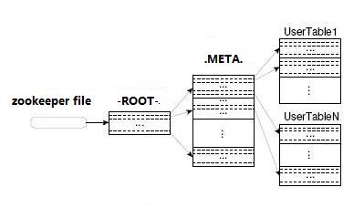
HBASE基础知识
HBase中有两张特殊的Table，-ROOT-和.META.
-ROOT- ：记录了.META.表的Region信息，-ROOT-只有一个region
.META. ：记录了用户创建的表的Region信息，.META.可以有多个regoin
Zookeeper中记录了-ROOT-表的location
Client访问用户数据之前需要首先访问zookeeper，然后访问-ROOT-表，接着访问.META.表，最后才能找到用户数据的位置去访问
北京传智播客教育 www.itcast.cn

Slide 25
HBASE的Java_API（一）
//hbase操作必备
private static Configuration getConfiguration() {
Configuration conf = HBaseConfiguration.create();
conf.set("hbase.rootdir", "hdfs://hadoop0:9000/hbase");
//使用eclipse时必须添加这个，否则无法定位
conf.set("hbase.zookeeper.quorum", "hadoop0");
return conf;
}
北京传智播客教育 www.itcast.cn

Slide 26
HBASE的Java_API（二）
//创建一张表
public static void create(String tableName, String columnFamily) throws IOException{
HBaseAdmin admin = new HBaseAdmin(getConfiguration());
if (admin.tableExists(tableName)) {
System.out.println("table exists!");
}else{
HTableDescriptor tableDesc = new HTableDescriptor(tableName);
tableDesc.addFamily(new HColumnDescriptor(columnFamily));
admin.createTable(tableDesc);
System.out.println("create table success!");
}
}
北京传智播客教育 www.itcast.cn

Slide 27
HBASE的Java_API（三）
//添加一条记录
public static void put(String tableName, String row, String columnFamily, String column, String data) throws IOException{
HTable table = new HTable(getConfiguration(), tableName);
Put p1 = new Put(Bytes.toBytes(row));
p1.add(Bytes.toBytes(columnFamily), Bytes.toBytes(column), Bytes.toBytes(data));
table.put(p1);
System.out.println("put'"+row+"',"+columnFamily+":"+column+"','"+data+"'");
}
北京传智播客教育 www.itcast.cn

Slide 28
HBASE的Java_API（四）
//读取一条记录
public static void get(String tableName, String row) throws IOException{
HTable table = new HTable(getConfiguration(), tableName);
Get get = new Get(Bytes.toBytes(row));
Result result = table.get(get);
System.out.println("Get: "+result);
}
北京传智播客教育 www.itcast.cn

Slide 29
HBASE的Java_API（五）
//显示所有数据
public static void scan(String tableName) throws IOException{
HTable table = new HTable(getConfiguration(), tableName);
Scan scan = new Scan();
ResultScanner scanner = table.getScanner(scan);
for (Result result : scanner) {
System.out.println("Scan: "+result);
}
}
北京传智播客教育 www.itcast.cn

Slide 30
HBASE的Java_API（六）
//删除表
public static void delete(String tableName) throws IOException{
HBaseAdmin admin = new HBaseAdmin(getConfiguration());
if(admin.tableExists(tableName)){
try {
admin.disableTable(tableName);
admin.deleteTable(tableName);
} catch (IOException e) {
e.printStackTrace();
System.out.println("Delete "+tableName+" 失败");
}
}
System.out.println("Delete "+tableName+" 成功");
}
北京传智播客教育 www.itcast.cn

Slide 31
HBASE的Java_API（七）
public static void main(String[] args) throws IOException {
String tableName="hbase_tb";
String columnFamily="cf";
HBaseTestCase.create(tableName, columnFamily);
HBaseTestCase.put(tableName, "row1", columnFamily, "cl1", "data");
HBaseTestCase.get(tableName, "row1");
HBaseTestCase.scan(tableName);
HBaseTestCase.delete(tableName);
}
北京传智播客教育 www.itcast.cn

Slide 32
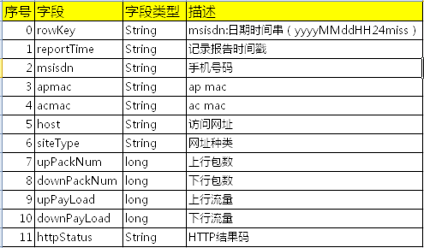
练习——详单入库
HBASE表定义为：
>create 'wlan_log', 'cf'
RowKey设计：
msisdn:日期时间串（yyyyMMddHHmmss）
源文件数据增加一个字段rowkey
北京传智播客教育 www.itcast.cn
Notes:
未验证
importtsv -Dimporttsv.columns=HBASE_ROW_KEY,cf:reportTime,cf:msisdn,cf:apmac,cf:acmac:cf:host,cf:siteType,cf:upPackNum,cf:downPackNum,cf:upPayLoad,cf:downPayLoad,cf:httpStatus -Dimporttsv.bulk.output=hdfs://itcast221:9000/temp datatsv hdfs://itcast221:9000/wlanout/part-r-00000

Slide 33
HBASE结合MapReduce批量导入
static class BatchImportMapper extends Mapper<LongWritable, Text, LongWritable, Text>{
SimpleDateFormat dateformat1=new SimpleDateFormat("yyyyMMddHHmmss");
Text v2 = new Text();
protected void map(LongWritable key, Text value, Context context) throws java.io.IOException ,InterruptedException {
final String[] splited = value.toString().split("\t");
try {
final Date date = new Date(Long.parseLong(splited[0].trim()));
final String dateFormat = dateformat1.format(date);
String rowKey = splited[1]+":"+dateFormat;
v2.set(rowKey+"\t"+value.toString());
context.write(key, v2);
} catch (NumberFormatException e) {
final Counter counter = context.getCounter("BatchImport", "ErrorFormat");
counter.increment(1L);
System.out.println("出错了"+splited[0]+" "+e.getMessage());
}
};
}
北京传智播客教育 www.itcast.cn

Slide 34
HBASE结合MapReduce批量导入
static class BatchImportReducer extends TableReducer<LongWritable, Text, NullWritable>{
protected void reduce(LongWritable key, java.lang.Iterable<Text> values, Context context) throws java.io.IOException ,InterruptedException {
for (Text text : values) {
final String[] splited = text.toString().split("\t");
final Put put = new Put(Bytes.toBytes(splited[0]));
put.add(Bytes.toBytes("cf"), Bytes.toBytes("date"), Bytes.toBytes(splited[1]));
//省略其他字段，调用put.add(....)即可
context.write(NullWritable.get(), put);
}
};
}
北京传智播客教育 www.itcast.cn

Slide 35
HBASE结合MapReduce批量导入
public static void main(String[] args) throws Exception {
final Configuration configuration = new Configuration();
//设置zookeeper
configuration.set("hbase.zookeeper.quorum", "hadoop0");
//设置hbase表名称
configuration.set(TableOutputFormat.OUTPUT_TABLE, "wlan_log");
//将该值改大，防止hbase超时退出
configuration.set("dfs.socket.timeout", "180000");
final Job job = new Job(configuration, "HBaseBatchImport");
job.setMapperClass(BatchImportMapper.class);
job.setReducerClass(BatchImportReducer.class);
//设置map的输出，不设置reduce的输出类型
job.setMapOutputKeyClass(LongWritable.class);
job.setMapOutputValueClass(Text.class);
job.setInputFormatClass(TextInputFormat.class);
//不再设置输出路径，而是设置输出格式类型
job.setOutputFormatClass(TableOutputFormat.class);
FileInputFormat.setInputPaths(job, "hdfs://hadoop0:9000/input");
job.waitForCompletion(true);
}
北京传智播客教育 www.itcast.cn

Slide 36
HBASE的Java_API 练习
查询
按RowKey查询
按手机号码查询
按手机号码的区域查询
北京传智播客教育 www.itcast.cn

Slide 37
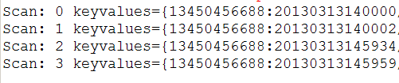
HBASE的Java_API练习
查询手机13450456688的所有上网记录
public static void scan(String tableName) throws IOException{
HTable table = new HTable(getConfiguration(), tableName);
Scan scan = new Scan();
scan.setStartRow(Bytes.toBytes("13450456688:/"));
scan.setStopRow(Bytes.toBytes("13450456688::"));
ResultScanner scanner = table.getScanner(scan);
int i=0;
for (Result result : scanner) {
System.out.println("Scan: "+i+++" "+result);
}
}
北京传智播客教育 www.itcast.cn

Slide 38
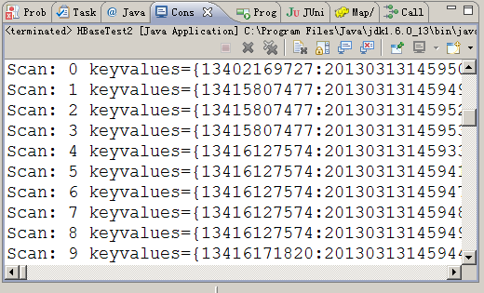
HBASE的Java_API练习
查询134号段的所有上网记录
public static void scanPeriod(String tableName) throws IOException{
HTable table = new HTable(getConfiguration(), tableName);
Scan scan = new Scan();
scan.setStartRow(Bytes.toBytes("134/"));
scan.setStopRow( Bytes.toBytes("134:"));
scan.setMaxVersions(1);
ResultScanner scanner = table.getScanner(scan);
int i=0;
for (Result result : scanner) {
System.out.println("Scan: "+i+++" "+result);
}
}
北京传智播客教育 www.itcast.cn

Slide 39
思考题
HBASE是什么数据库，与普通RDBMS有什么区别
HBASE的结构
HBASE的常用命令
北京传智播客教育 www.itcast.cn

Slide 40
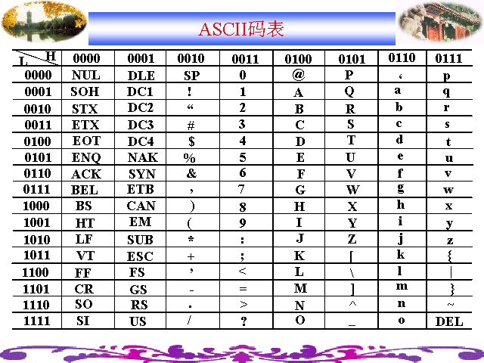
北京传智播客教育 www.itcast.cn

